Slide 1
第7章
宏功能模块应用

Slide 2
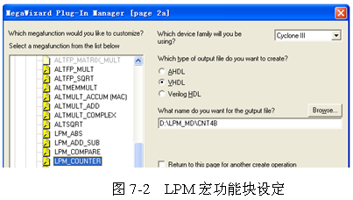
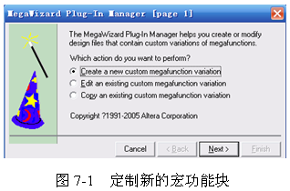
7.1 计数器LPM模块调用
7.1.1 计数器模块文本的调用与参数设置

Slide 3
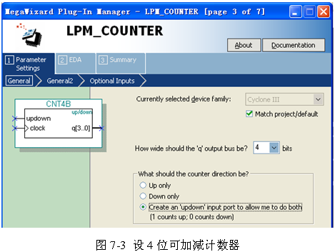
7.1 计数器LPM模块调用
7.1.1 计数器模块文本的调用与参数设置

Slide 4
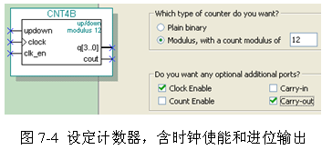
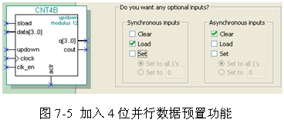
7.1 计数器LPM模块调用
7.1.1 计数器模块文本的调用与参数设置

Slide 5
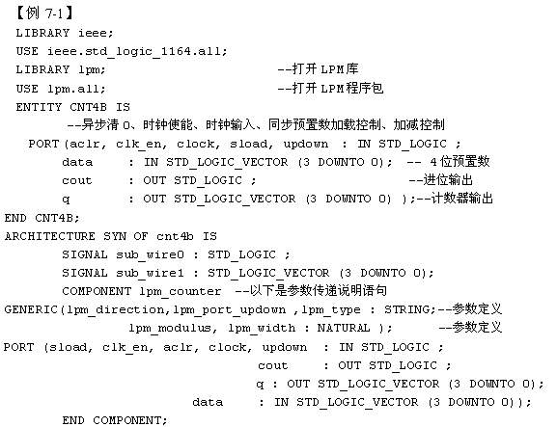
7.1 计数器LPM模块调用
7.1.1 计数器模块文本的调用与参数设置
接下页

Slide 6
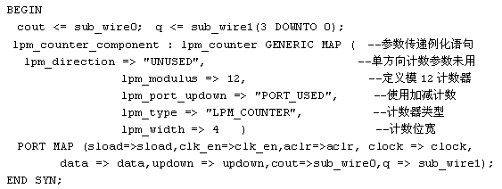
7.1 计数器LPM模块调用
7.1.1 计数器模块文本的调用与参数设置

Slide 7
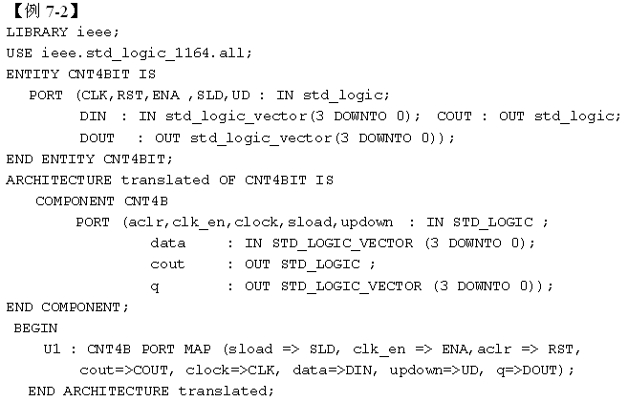
7.1 计数器LPM模块调用
7.1.1 计数器模块文本的调用与参数设置

Slide 8
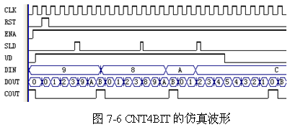
7.1 计数器LPM模块调用
7.1.2 创建工程与仿真测试

Slide 9
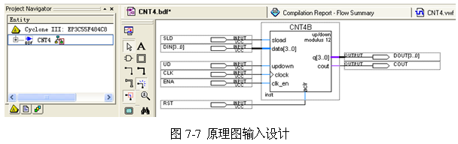
7.1 计数器LPM模块调用
7.1.2 创建工程与仿真测试

Slide 10

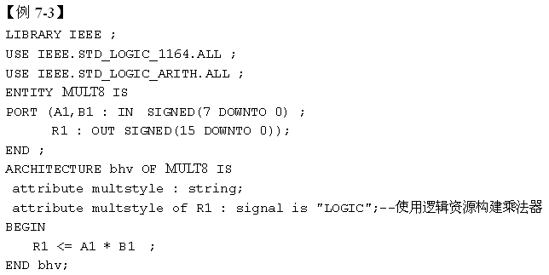
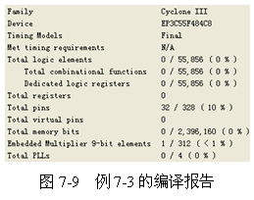
7.2 利用属性控制乘法器的构建

Slide 11
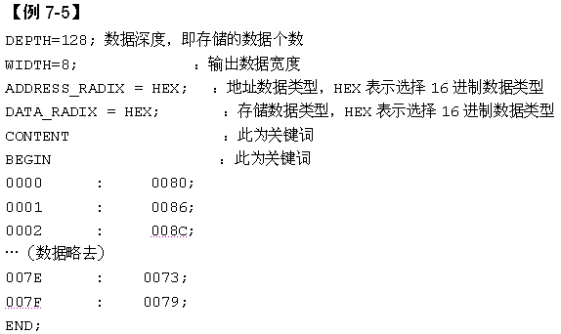
7.3 LPM 随机存储器的设置和调用
7.3.1 存储器初始化文件
1．.mif格式文件

Slide 12
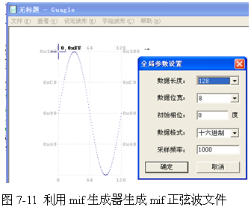
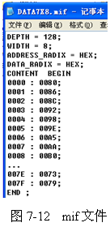
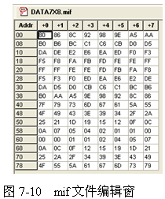
7.3 LPM 随机存储器的设置和调用
7.3.1 存储器初始化文件
1．.mif格式文件
2．.hex格式文件

Slide 13
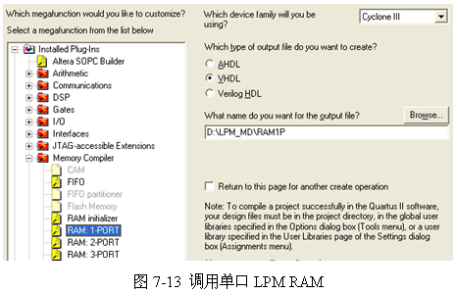
7.3 LPM 随机存储器的设置和调用
7.3.2 LPM_RAM的设置和调用

Slide 14
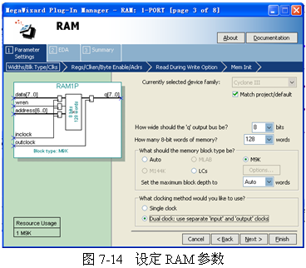
7.3 LPM 随机存储器的设置和调用
7.3.2 LPM_RAM的设置和调用

Slide 15
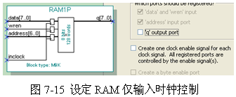
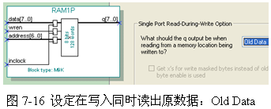
7.3 LPM 随机存储器的设置和调用
7.3.2 LPM_RAM的设置和调用

Slide 16
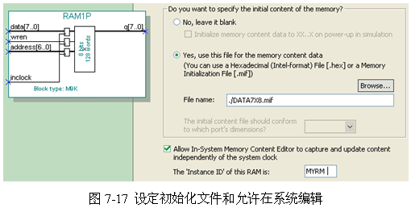
7.3 LPM 随机存储器的设置和调用
7.3.2 LPM_RAM的设置和调用

Slide 17
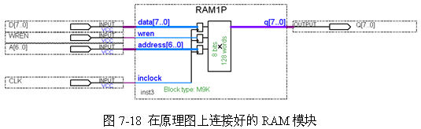
7.3 LPM 随机存储器的设置和调用
7.3.2 LPM_RAM的设置和调用

Slide 18
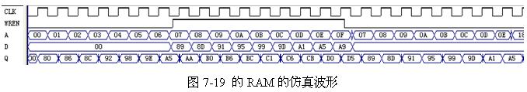
7.3 LPM 随机存储器的设置和调用
7.3.3 仿真测试RAM宏模块

Slide 19
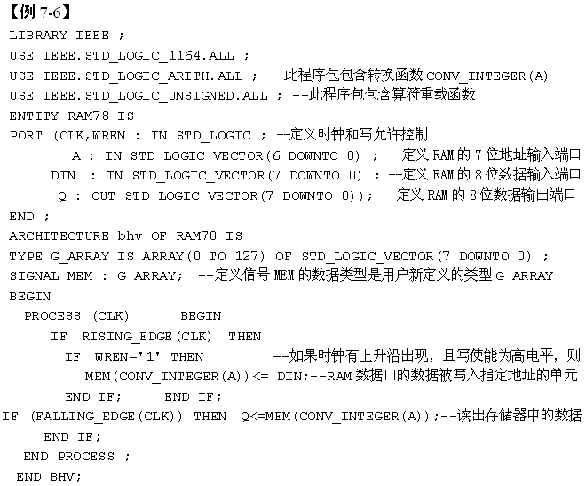
7.3 LPM 随机存储器的设置和调用
7.3.4 VHDL的存储器描述及相关属性

Slide 20
7.3 LPM 随机存储器的设置和调用
7.3.5 数据类型定义语句
1. 限定性数组型数据类型定义

Slide 21

7.3 LPM 随机存储器的设置和调用
7.3.5 数据类型定义语句
2. 非限定性数组型数据类型定义

Slide 22



7.3 LPM 随机存储器的设置和调用
7.3.5 数据类型定义语句
3. 枚举型数据类型定义

Slide 23
7.3 LPM 随机存储器的设置和调用
7.3.5 数据类型定义语句
4. 枚举型子类型数据类型定义

Slide 24
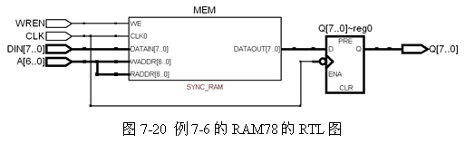
7.3 LPM 随机存储器的设置和调用
7.3.6 存储器配置文件属性定义和结构设置

Slide 25
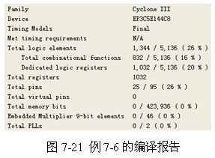
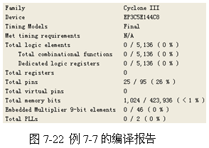
7.3 LPM 随机存储器的设置和调用
7.3.6 存储器配置文件属性定义和结构设置

Slide 26
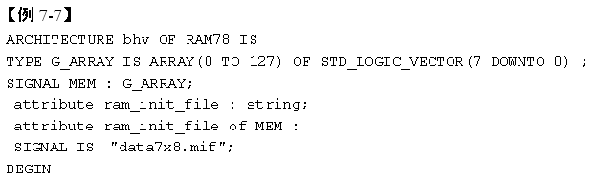
7.3 LPM 随机存储器的设置和调用
7.3.6 存储器配置文件属性定义和结构设置

Slide 27
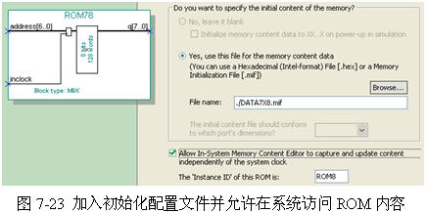
7.4 LPM_ROM的定制和使用示例
7.4.1 LPM_ROM的定制调用和测试

Slide 28
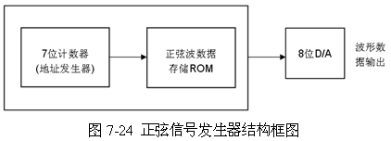
7.4 LPM_ROM的定制和使用示例
7.4.2 简易正弦信号发生器设计

Slide 29
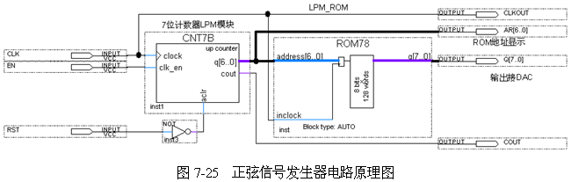
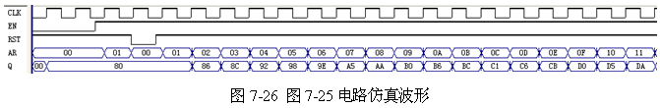
7.4 LPM_ROM的定制和使用示例
7.4.2 简易正弦信号发生器设计

Slide 30
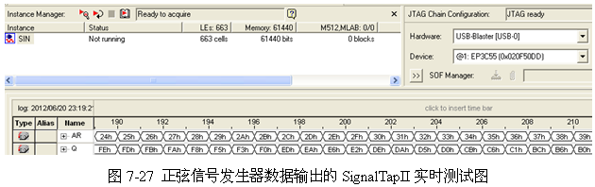
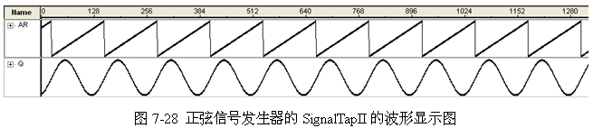
7.4 LPM_ROM的定制和使用示例
7.4.3 正弦信号发生器硬件实现和测试

Slide 31
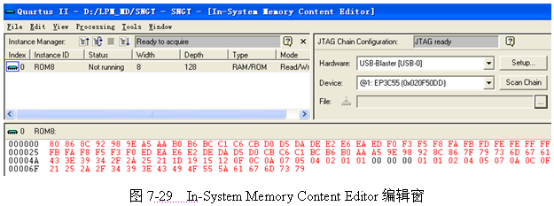
7.5 在系统存储器数据读写编辑器应用
（1）打开在系统存储单元编辑窗口。

Slide 32

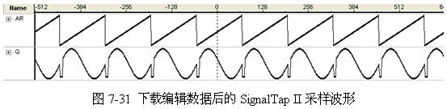
7.5 在系统存储器数据读写编辑器应用
（2）读取ROM中的数据。
（3）写数据。
（4）输入输出数据文件。

Slide 33
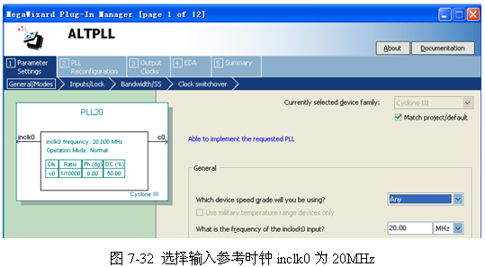
7.6 LPM嵌入式锁相环调用

Slide 34
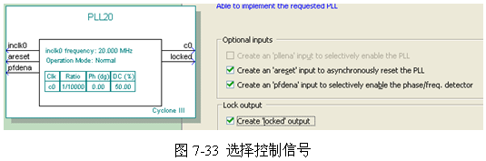
7.6 LPM嵌入式锁相环调用

Slide 35
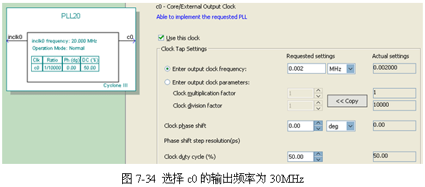
7.6 LPM嵌入式锁相环调用

Slide 36
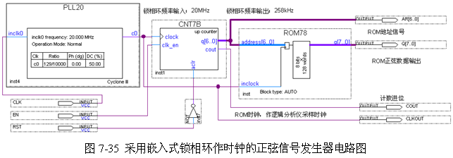
7.6 LPM嵌入式锁相环调用

